Slide 1



Programmation web : AirBnB à Paris – D3.js
Dawei Zhou - Tessier Timéo – Andreoli Andrea – Rigot Gaspar

Slide 2

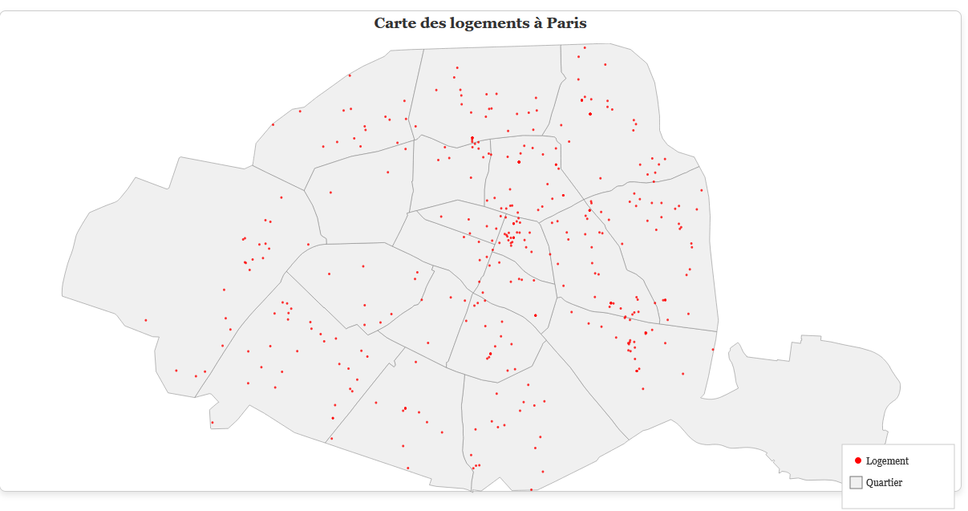
Présentation de D3.js
📌 Qu'est-ce que D3.js ?
D3.js (Data-Driven Documents) est une bibliothèque JavaScript pour la visualisation de données.
Permet de manipuler des documents basés sur des données en utilisant SVG, HTML et CSS.
Applications de D3.js
📊 Graphiques interactifs : barres, lignes, camemberts...
🗺️ Cartographie : affichage de données géospatiales.
📈 Visualisation avancée : réseaux, arbres, heatmaps.
1

Slide 3
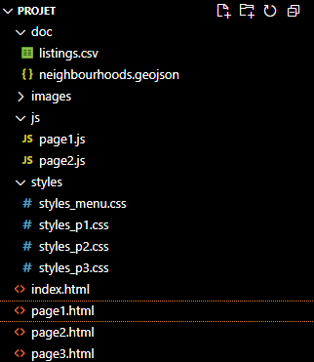
Objectif | Architecture du projet
📌 Sources de données
📄 Logements : listings.csv
🗺️ Contours des arrondissements : neighbourhoods.geojson
Architecture du projet
🎯 Objectif
Développer une application web interactive
🔹 Page 1 : Tableaux & Graphiques
Analyse par type de logement, prix et autres critères.
Ajout de filtres interactifs.
Carte globale avec tous les logements.
🔹 Page 2 : Carte Choroplèthe ✔️ Nombre de logements ✔️ Prix moyen ✔️ Part des logements entiers
🔹 Page 3 : Répartition par arrondissement
Graphiques de type small multiples pour comparer les parts des types de logement.
2

Slide 4
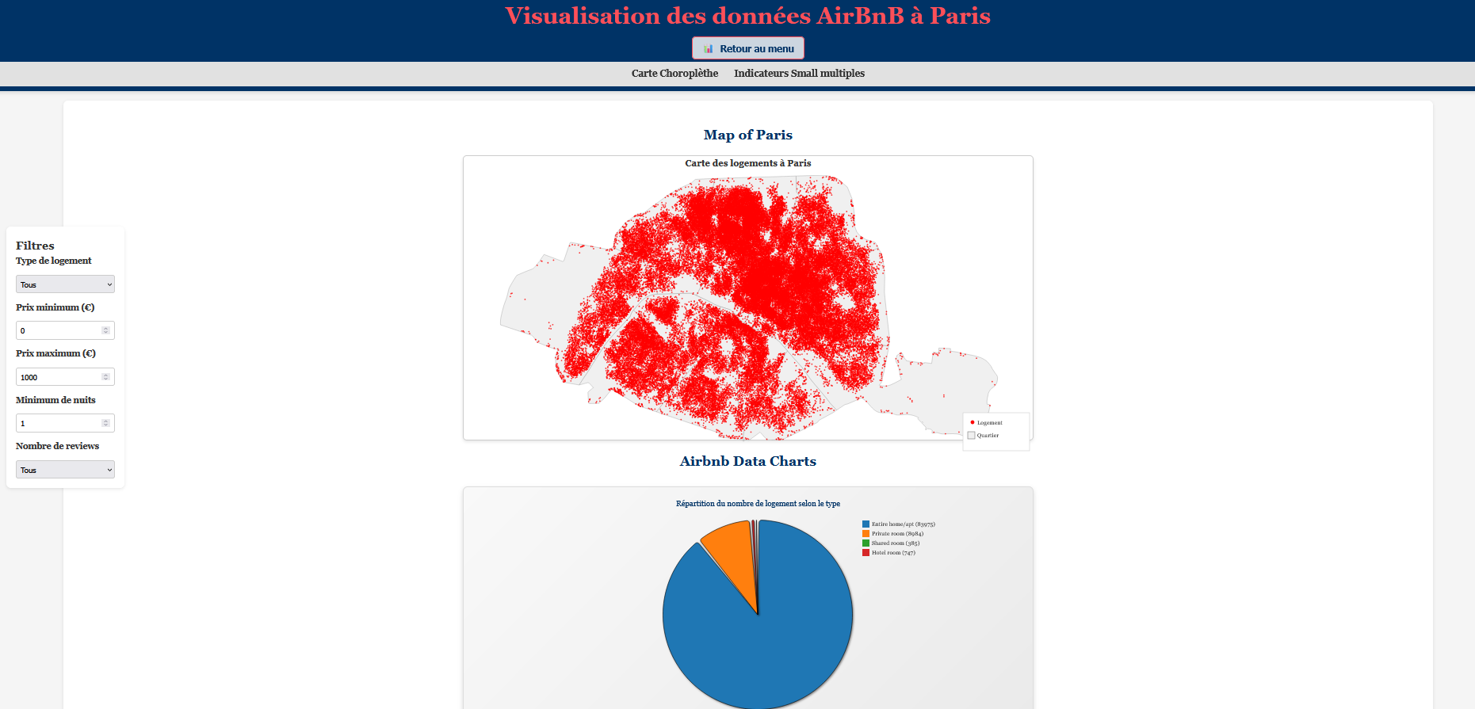
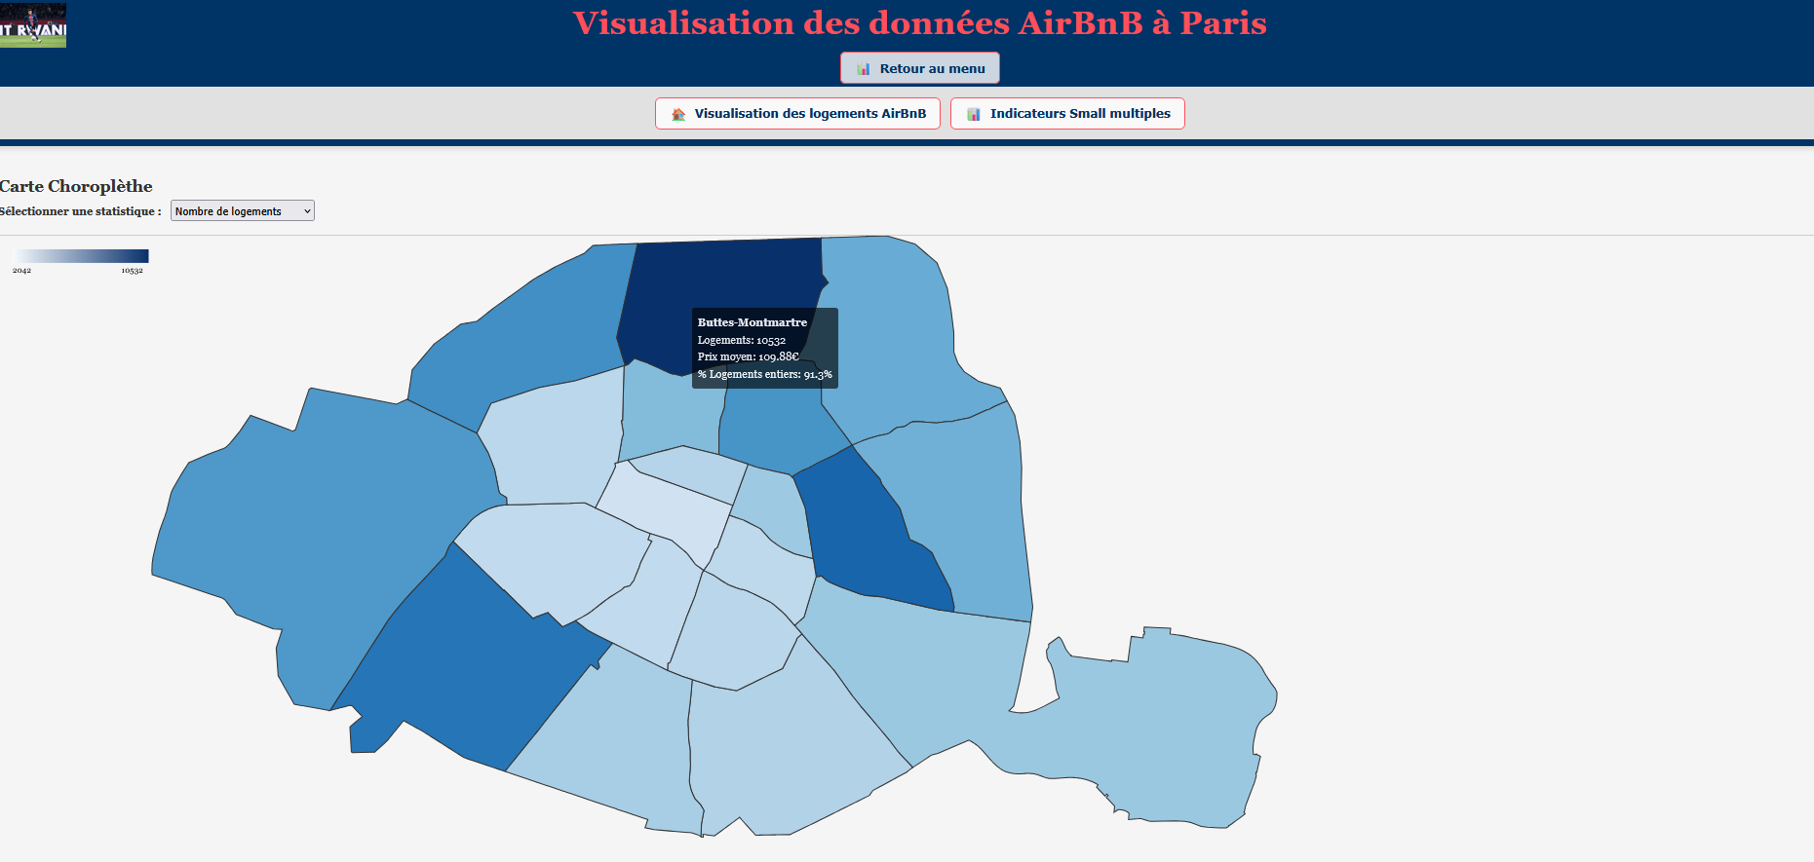
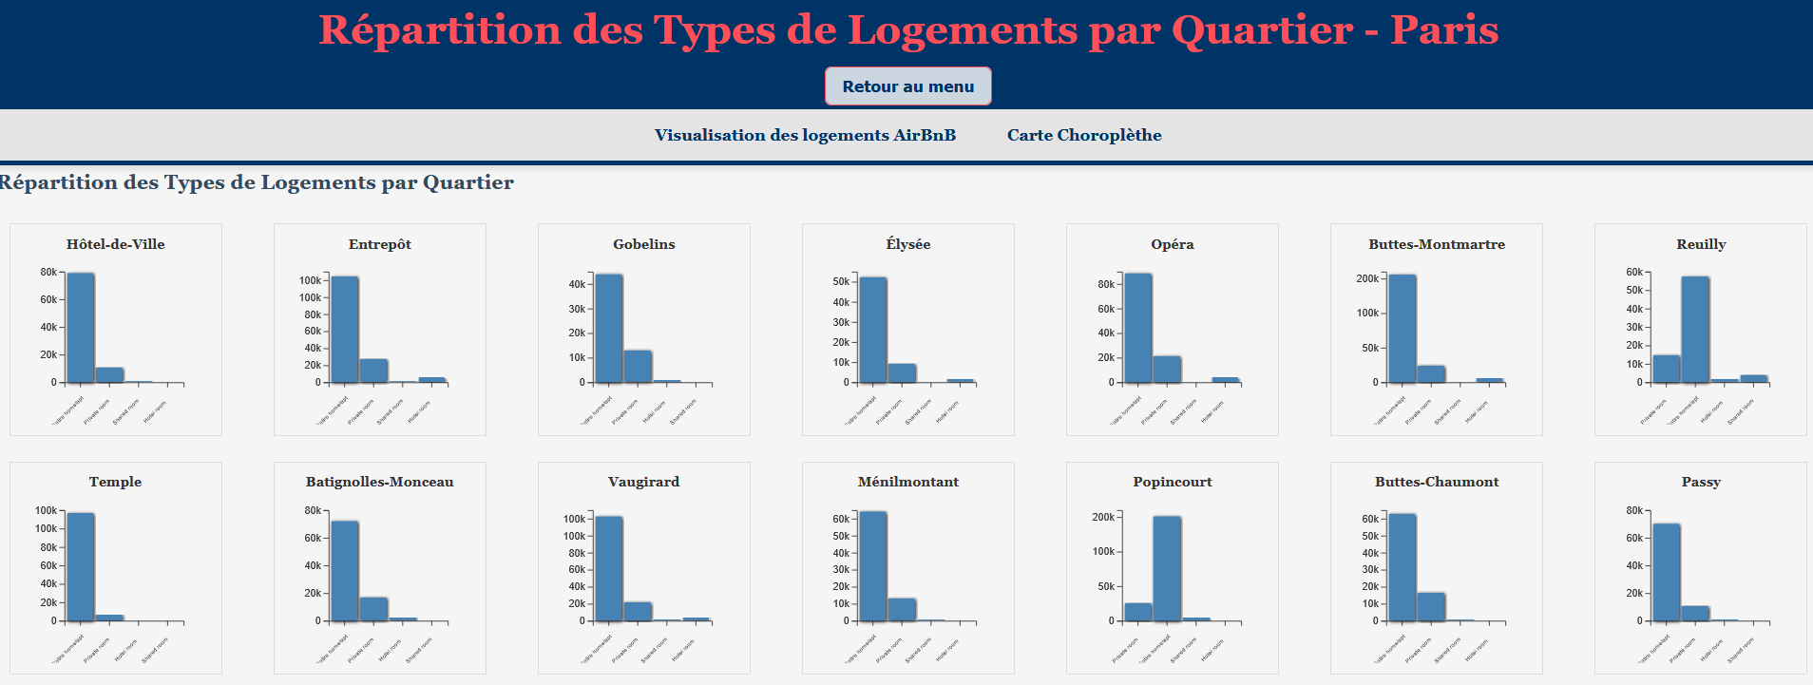
Focus par page
Page 1
Carte représentant les logements parisiens
Histogrammes et graphiques circulaires liés aux données parisiennes
Possibilité de filtrer selon certaines variables
Scripts utilisés
- page1.hmtl
- page1.js
- styles_p1.css
Scripts utilisés
- page2.hmtl
- page2.js
- styles_p2.css
Page 2
Quartier parisiens coloriés plus ou moins fortement en fonction d’une valeur
Filtre selon 3 variables précises
Page 3
Graphiques en barre mettant en évidence la répartition des types de logements
1 graphique par quartier parisien
Scripts utilisés
- page3.hmtl/js
- styles_p3.css
3

Slide 5



Démonstration de l’application
4

Slide 6
Commentaires sur les scripts D3.js
Page 1
Page 2
Page 3
Présent dans le cours :
✅ Chargement des données
d3.json() et d3.csv()
-Conversion des valeurs numériques (+d.price).
✅ Echelles et axes
- Utilisation de scaleLinear() et scaleBand().
-Création et personnalisation des axes X/Y (axisBottom(), axisLeft()).
✅ Interactivité et gestion d’évènement
- Changement de styles et opacité au survol. - Ajout d’un bouton de zoom.
Indépendant du cours :
❌ Adaptation dynamique des tailles
- Calcul automatique de la largeur/hauteur (container.node().clientWidth).
- Utilisation de viewBox pour rendre les graphiques responsifs.
❌ Intégration d’une carte intéractive
- Ajout de points géolocalisés avec d3.geoMercator().
- Zoom dynamique appliqué avec d3.zoom().
❌ Traitement avancé de données
Création dynamique de seuils pour les histogrammes
Présent dans le cours :
✅ Chargement des données
d3.json() et d3.csv()
Utilisation de Promise.all()
✅ Sélection et manipulation d’éléments HTML
d3.select() et d3.selectAll()
.html(), .style(), .attr()
✅ Echelles (scale)
d3.scaleSequential(d3.interpolateBlues)
domain([0, maxValue])
✅ Graphiques SVG
d3.geoPath() et d3.geoMercator().
.attr("d", path)
Indépendant du cours :
❌ Utilisation de Promise.all()
Ton cours explique d3.json() et d3.csv(), mais ne parle pas de la gestion asynchrone avancée.
❌ Normalisation des noms de quartiers (normalize())
Ajouté pour corriger d'éventuels problèmes d'incohérence dans les noms.
❌ Création d’une légende avec linearGradient
Le cours parle de couleurs, mais pas de la création de dégradés SVG.
❌ Manipulation avancée des objets JavaScript
Structure de données pour stocker les stats des quartiers.
Présent dans le cours :
✅ Chargement des données
d3.csv()
✅ Manipulation du DOM avec D3
select(), append(), attr(), style(), etc.
✅ Echelles et axes
scaleLinear(), scaleBand(), axisLeft(), axisBottom())
✅ Interactivité avec évènement
on("mouseover"), on("mouseout")
Indépendant du cours :
❌ Effet 3d sur les barres
Utilisation de gradient (linearGradient) et ombres (filter).
❌ Gestion avancée des tooltips
div.tooltip, transition()
❌ Optimisation des axes
Suppression des étiquettes redondantes sur les axes avec selectAll(".tick text").each()
5

Slide 7
Axes d’améliorations
⚠️ Problèmes rencontrés
✅ Avantages
Puissant et flexible : Permet de créer des visualisations interactives et sur mesure.
Basé sur les standards web : Utilise SVG, HTML, CSS et JavaScript.
Dynamique et interactif : Mise à jour des données en temps réel.
❌ Inconvénients
Performance : Peut devenir lent avec de très grands jeux de données.
Graphiques : Pas de graphiques prêts à l’emploi
Design : Il faut personnaliser entièrement les couleurs, axes, labels, etc.
1 – Séparation du travail entre les membres du groupe : difficulté à tout rassembler à la fin
2 – Difficulté à implémenter les graphiques d’éléments secondaires (légende, style, etc…)
3 – Problèmes lié à la carte choroplèthe
4 – Certaines pages du site (notamment la 1ere) peuvent voir leur performance baisser à cause de la modification en temps réel de la carte.
6

